Slide 1
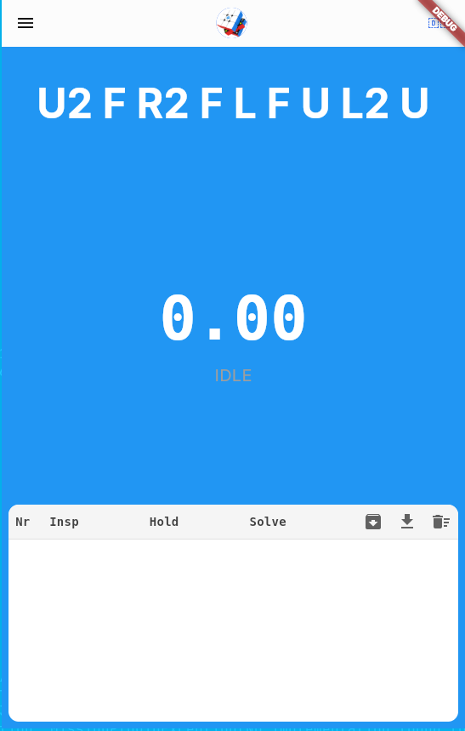
Easy2 a 2x2 1Look Training App

Slide 2
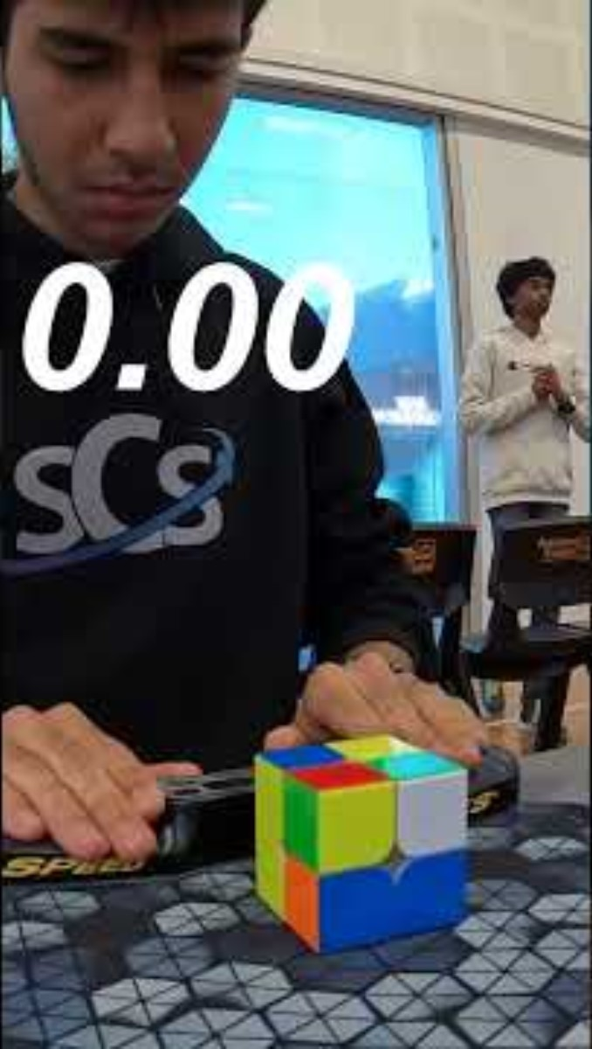
Was ist 1Looking und was bringt das?
Alles geplant -> keine Pause

Slide 3
Was diese App bringt
Vereinfachte Scrambles -> Traning mit optimaler Herausforderung
Non-Standart-Timer-Features:
Endlose Inspection
Misst Hold-Time
Csv – Export für statistische Analyse

Slide 4
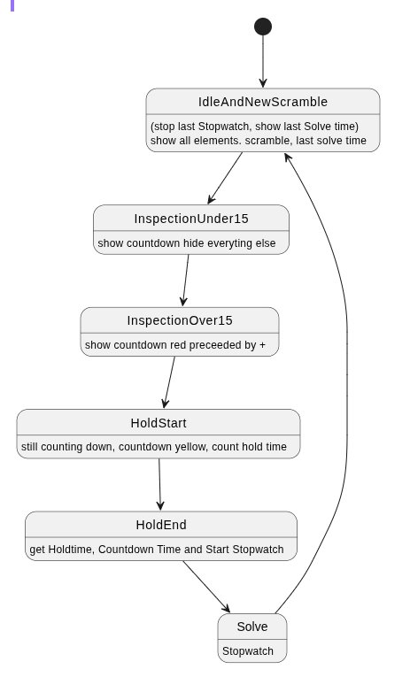
State StatefulWidgets & State Machine
-> Demo

Slide 5
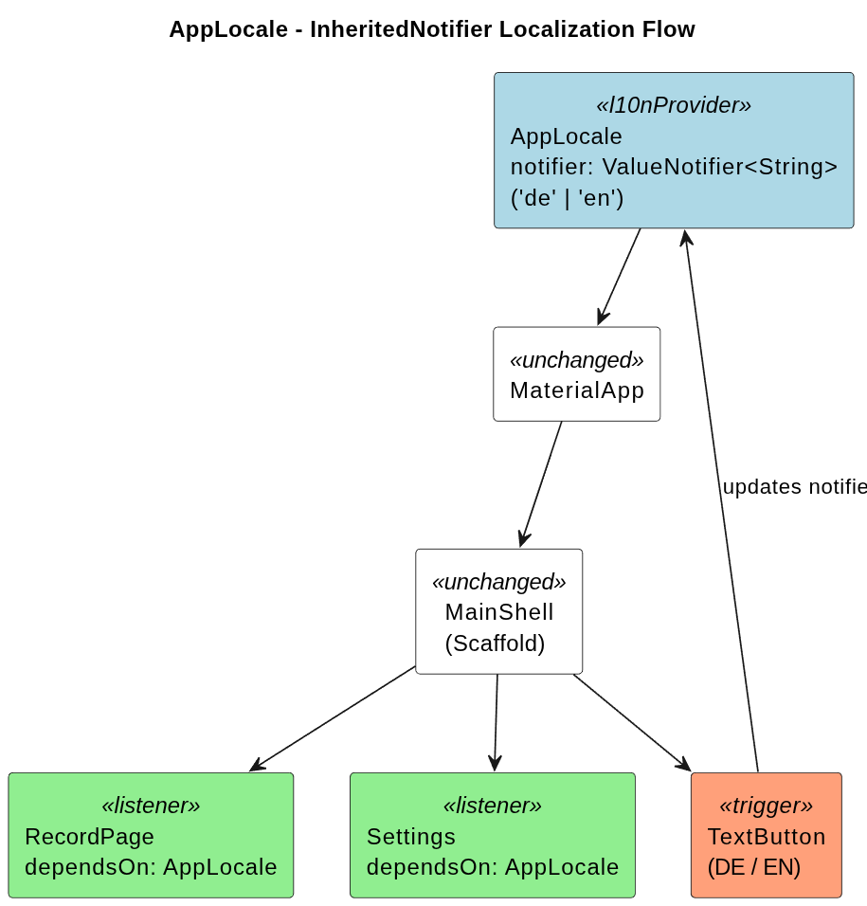
Inherited Notifier - update with listeners
AppLocale als SSoT
2) Trigger Toggle
3) Propagation Zentrum AL
4) Listener-Fields
5) Jedes Widget hört selbst

Slide 6
Implemented Features
Api incl. Errorhandling
Sensor Access & permission
Internationalization
Persistence mit hive
Navigation mit Drawer
-> Demo

Slide 7
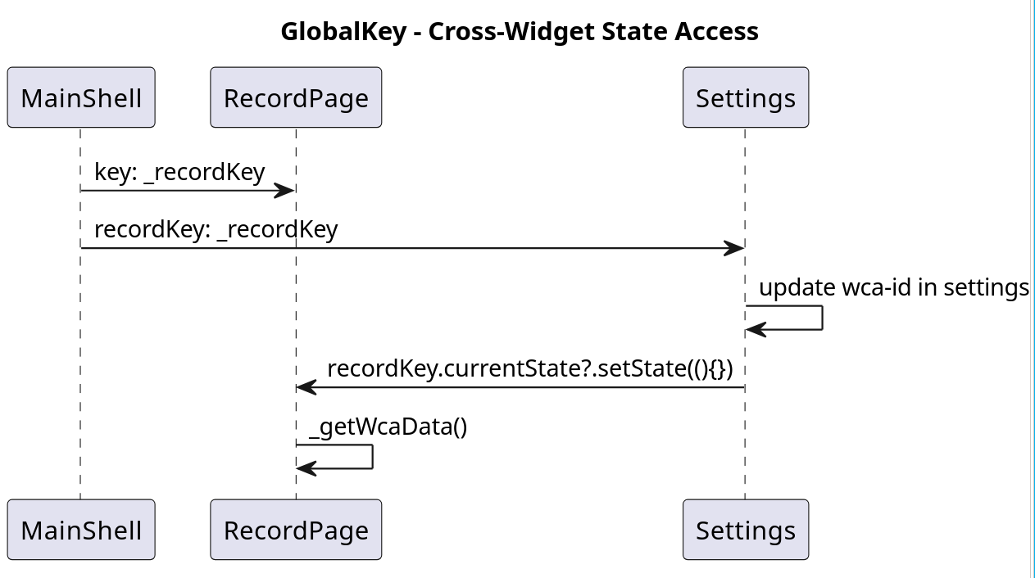
Global Key wie kann ich in Settings Recordpage updaten?

Slide 8

Meine Sicht auf Flutter
​
+ Multiplattform durch Embedder
+ Dart Typensicherheit hilft zu mehr Übersicht
+ Widget Tree: Praktisch sobald man sich gewöhnt hat
Schade, dass die integration des scramblegenerators in js noch nicht geklappt hat.
=> ich werde Flutter auch in Zukunft einsetzen!

Slide 9
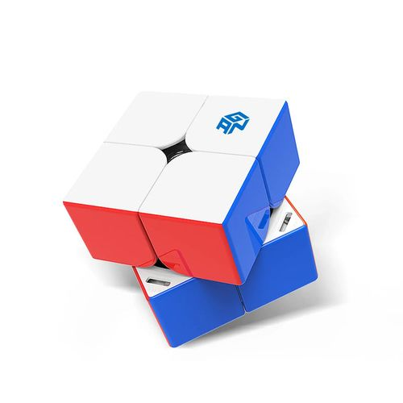
Fragen?

